Slide 1
2. Desarrollo sostenible y sostenibilidad

Slide 2
A. Introducción al módulo

Slide 3
Este módulo ofrece una introducción completa al concepto de turismo sostenible como respuesta a los efectos adversos del turismo de masas. En las últimas décadas, el turismo se ha convertido en un fenómeno global con profundas consecuencias ambientales, sociales y económicas.
Este módulo explora la evolución del turismo sostenible, desde sus orígenes en la definición de desarrollo sostenible del Informe Brundtland hasta modelos más integrados que buscan equilibrar las necesidades de los visitantes, las comunidades locales y el medio ambiente. Basándose en definiciones de la OMT, el PNUMA, la UNESCO y el Consejo Mundial de Turismo Sostenible, sienta las bases conceptuales para comprender la sostenibilidad en el turismo a través de sus tres pilares fundamentales: ambiental, social y económico.
Además, el módulo presenta el turismo regenerativo como un enfoque con visión de futuro que busca no solo reducir los daños, sino también restaurar activamente los ecosistemas y empoderar a las comunidades. A través de marcos teóricos, estudios de caso y reflexión crítica, al alumnado comprenderá el papel del turismo en el desarrollo sostenible.

Slide 4
B. Introducción al desarrollo sostenible en el turismo

Slide 5
1.1 Turismo sostenible: concepto y evolución
El turismo sostenible surgió como respuesta a las consecuencias negativas del turismo de masas, como la degradación ambiental, las tensiones sociales y la desigualdad en los beneficios económicos. El concepto se basa en el Informe Brundtland, que definió el desarrollo sostenible como la satisfacción de las necesidades del presente sin comprometer a las generaciones futuras (Brundtland, 1987).
La Organización Mundial del Turismo de las Naciones Unidas (OMT, 2005) define el turismo sostenible como la gestión de todos los impactos económicos, sociales y ambientales, atendiendo al mismo tiempo las necesidades de los visitantes, el sector y las comunidades receptoras.

Slide 6
El Programa para el Medio Ambiente añade que el turismo debe mejorar el bienestar local y garantizar una distribución justa de los beneficios (PNUMA, 2011). La UNESCO (2013) enfatiza el respeto por el patrimonio cultural y las oportunidades educativas, mientras que el Consejo Mundial de Turismo Sostenible (GSTC, 2016) aboga por minimizar los impactos negativos y maximizar los beneficios.
El turismo sostenible surgió como respuesta a los efectos nocivos del turismo de masas, como la degradación ambiental, la desigualdad social y la pérdida cultural. Instituciones como la OMT, el PNUMA y la UNESCO definen el turismo sostenible como un enfoque equilibrado que considera la protección del medio ambiente, la equidad económica y el respeto cultural.

Slide 7
1.2 Impacto del turismo de masas
Este modelo se creó para minimizar los efectos del turismo de masas, que a menudo generaba sobreexplotación de recursos, contaminación y tensiones sociales.
La evolución del turismo de masas al turismo sostenible incluye la promoción de destinos alternativos, el empoderamiento de las comunidades locales y el fomento de un comportamiento responsable de los turistas. El turismo regenerativo ha surgido recientemente como un modelo más ambicioso, cuyo objetivo no solo es minimizar los daños, sino también restaurar activamente los ecosistemas y apoyar la resiliencia comunitaria.
El turismo sostenible se basa en tres pilares interdependientes: la sostenibilidad ambiental, social y económica. Implica la conservación de los recursos naturales, la promoción de la integridad cultural y la garantía de beneficios económicos justos para las comunidades anfitrionas. Los gobiernos y las partes interesadas deben colaborar para implementar políticas y prácticas que apoyen un desarrollo turístico inclusivo y resiliente a largo plazo.

Slide 8
C. Las tres dimensiones del turismo sostenible

Slide 9
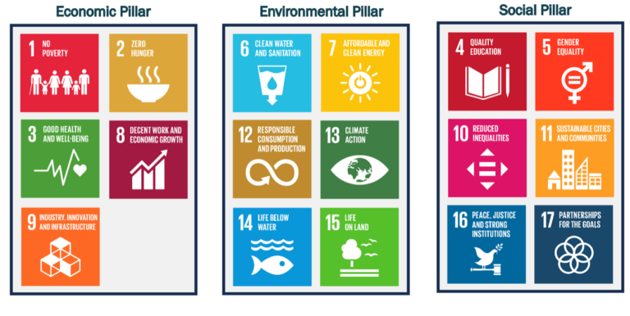
2.1 Sostenibilidad ambiental
La sostenibilidad ambiental implica una interacción responsable con la naturaleza. Los desafíos incluyen el uso excesivo de agua y energía, la generación de residuos y las emisiones de gases de efecto invernadero.
El turismo contribuye aproximadamente al 8% de las emisiones globales de carbono (Lenzen et al., 2018). Las estrategias de mejora incluyen la adopción de energías renovables, las ecocertificaciones y la gestión del número de visitas en zonas sensibles.

Slide 10
2.2 Sostenibilidad social
La sostenibilidad social garantiza que el turismo beneficie a las comunidades anfitrionas, promueva la integridad cultural y respete los derechos humanos. Busca la participación inclusiva, el trabajo decente y el respeto mutuo (UNESCO, 2013).

Slide 11
2.3 Sostenibilidad económica
La sostenibilidad económica se centra en la prosperidad a largo plazo, la reducción de la dependencia y la prevención de fugas económicas. Apoyar a las empresas locales y diversificar las fuentes de ingresos es fundamental (PNUMA, 2011).

Slide 12
2.4 Interconexión de las tres dimensiones
Estas tres dimensiones de la sostenibilidad están profundamente interconectadas. La sostenibilidad no es una lista de verificación, sino un proceso dinámico de negociación, adaptación y aprendizaje. Requiere un diálogo continuo entre las partes interesadas y una evaluación constante de los objetivos, las compensaciones y los impactos. Las herramientas de seguimiento, como los indicadores de sostenibilidad y las evaluaciones de impacto, son esenciales para dar seguimiento al progreso y garantizar la transparencia.

Slide 13
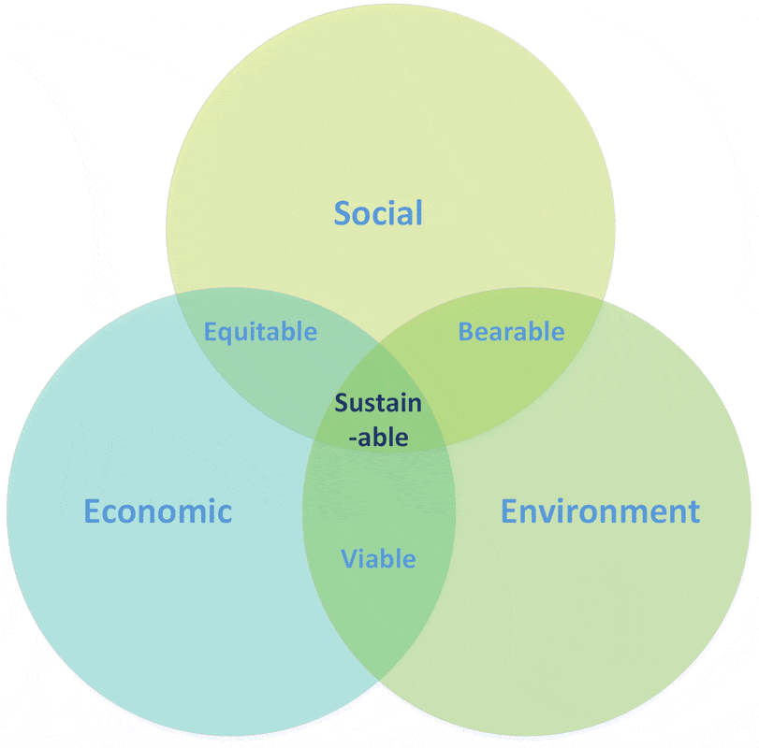

Slide 14
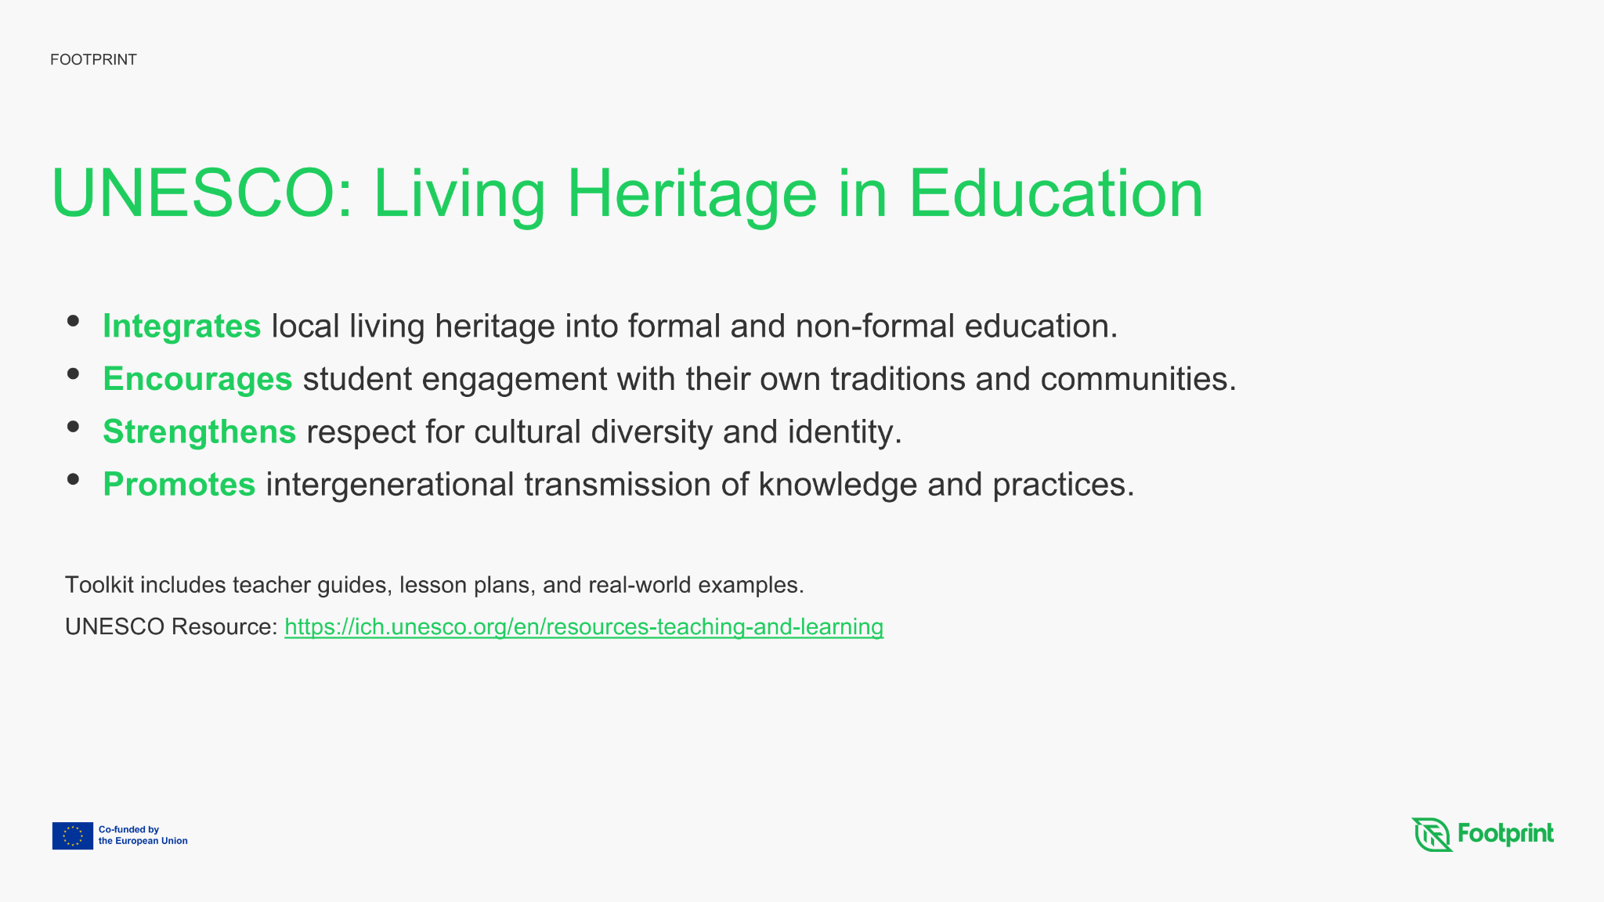
D. Políticas públicas y buenas prácticas

Slide 15
3.1 El papel de las instituciones públicas en la sostenibilidad
El turismo sostenible requiere más que la acción individual. Depende de políticas públicas y marcos institucionales sólidos. Los gobiernos, en todos los niveles, son actores clave que establecen regulaciones, orientan el desarrollo y alinean el turismo con objetivos sociales más amplios, como la equidad, la resiliencia y la protección del medio ambiente.
Estos organismos públicos influyen en el turismo a través de la legislación, la planificación estratégica, los incentivos financieros y las partes interesadas.

Slide 16
3.2 Políticas, infraestructura y herramientas financieras para el turismo sostenible
Las herramientas políticas clave incluyen la regulación del uso del suelo, la protección del patrimonio, la legislación laboral y la preservación de las costas.
La planificación territorial define dónde puede desarrollarse el turismo, con el apoyo de la zonificación, los estudios de capacidad de carga y los Planes de Gestión de Destinos. La inversión en infraestructura puede mejorar tanto la sostenibilidad como la calidad de vida de las personas residentes. Herramientas financieras como los subsidios verdes, los impuestos turísticos y los bonos climáticos fomentan las prácticas sostenibles, mientras que los sistemas de datos ayudan a monitorear los impactos sociales y ambientales del turismo.

Slide 17
3.3 Gobernanza y seguimiento
Una gobernanza eficaz implica la coordinación intersectorial y la participación inclusiva de las partes interesadas. La educación y el desarrollo de capacidades también son esenciales, dotando a los y las trabajadoras y organizaciones del sector turístico de competencias en sostenibilidad. Las estrategias nacionales y los marcos globales (por ejemplo, los ODS, el Código Ético de la OMT y los Criterios del GSTC) orientan a países como Costa Rica, Nueva Zelanda y Bután. Los gobiernos locales, en primera línea, gestionan los flujos turísticos, regulan la vivienda y fomentan el turismo comunitario.

Slide 18
España ofrece ejemplos sólidos a través de su Agenda Urbana, Destinos Turísticos Inteligentes (SEGITTUR) y la planificación ambiental en Menorca y Canarias.
Las mejores prácticas incluyen evaluaciones ambientales, límites de visitantes, planificación de destinos, ecocertificaciones y programas de formación. Sin embargo, persisten algunos desafíos: falta de coordinación, políticas cortoplacistas, falta de financiación y greenwashing.
La futura gobernanza turística debe adaptarse al cambio climático, la innovación digital y la equidad social, garantizando así el turismo.

Slide 19
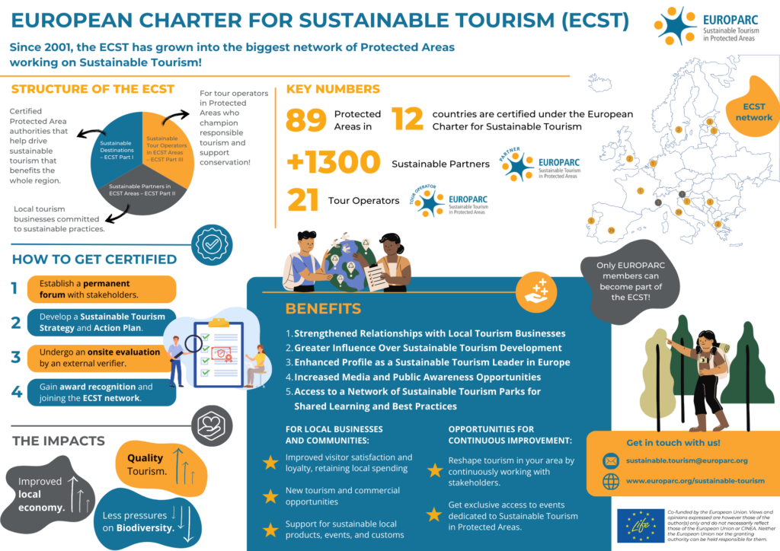
Source: Europarc FEDERATION

Slide 20
E. Conclusiones

Slide 21
El turismo sostenible ya no es un concepto de nicho, sino una necesidad fundamental para el futuro de la industria turística. A medida que el turismo global continúa creciendo, la necesidad de gestionar sus impactos ambientales, sociales y económicos se vuelve cada vez más urgente. Este módulo ha examinado los orígenes y la evolución del turismo sostenible, las tres dimensiones que sustentan su definición y el papel crucial de las políticas públicas para guiar las prácticas sostenibles.
Mediante una comprensión más profunda de los principios del desarrollo sostenible, el estudiantado está mejor preparado para evaluar las consecuencias del turismo y contribuir a modelos turísticos más equilibrados, equitativos y regenerativos. La transición del turismo de masas a la sostenibilidad requiere esfuerzos coordinados en todos los niveles de la sociedad: gobiernos, empresas, comunidades y viajeros.
El futuro del turismo no solo reside en preservar lo existente, sino también en mejorar activamente los destinos y las comunidades que acogen al turista.

Slide 22
F. Referencias

Slide 23
Brundtland, G. H. (1987). Nuestro Futuro Común: Informe de la Comisión Mundial sobre Medio Ambiente y Desarrollo. Comisión de Medio Ambiente y Desarrollo de la Universidad de Oxford. Oxford University Press.
Katsoni, V. (2024). Análisis del impacto económico del turismo: Un análisis multidimensional. Journal of Tourism Economics, 30(2), 145–163. https://colab.ws/articles/10.1016%2Fj.jclepro.2024.143947
Kurniawan, R. (2024). Desarrollo turístico sostenible: Una revisión sistemática de la literatura sobre las mejores prácticas y las tendencias emergentes. Perspectivas de la Gestión Turística, 49, 101090. https://doi.org/10.1016/j.tmp.2024.101090
Lenzen, M., Sun, Y. Y., Faturay, F., Ting, Y. P., Geschke, A. y Malik, A. (2018). La huella de carbono del turismo global. Nature Climate Change, 8(6), 522–528. https://www.researchgate.net/publication/379457786_Sustainable_Tourism_Development_A_Systematic_Literature_Review_of_Best_Practices_and_Emerging_Trends
Organización Mundial del Turismo de las Naciones Unidas. (2005). Lograr un turismo más sostenible: Una guía para los responsables de políticas. OMT y PNUMA.

Slide 24
ACTIVIDAD

Slide 25
Responde las siguientes preguntas
¿Cuáles son los tres pilares principales del turismo sostenible y por qué es importante abordarlos todos en conjunto?
¿Cómo contribuyó el turismo de masas a los desafíos ambientales y sociales en la segunda mitad del siglo XX?
¿Qué distingue a un turista responsable en un modelo sostenible de uno en un modelo regenerativo?
Da un ejemplo de cómo las políticas públicas pueden apoyar el desarrollo del turismo sostenible.
¿Cuál es un ejemplo real de una iniciativa de turismo regenerativo y qué la hace regenerativa?
Piensa en un lugar que hayas visitado o que conozcas bien. ¿Dirías que el modelo turístico de ese lugar es de masas, sostenible o regenerativo? ¿Por qué?
En tu opinión, ¿cuál es el mayor obstáculo para la transición del turismo de masas al turismo regenerativo? ¿Cómo se podría superar?

Slide 26
ACTIVIDADES DE AUTOAPRENDIZAJE

Slide 27
Videos
1. #ElComedorSustentable: Ciudad de Cebú
https://www.youtube.com/watch?v=ufEedGDlHGw
2. Historias Excepcionales de Turismo Sostenible: Kenia Mágica https://www.youtube.com/watch?v=8b1GTXkjuxU
3. Destino 2030: Preparación de las Ciudades Globales para el Crecimiento del Turismo Sostenible
https://tourismanalytics.com/uploads/1/2/0/4/120443739/destination_2030_jll_wttc_report.pdf

Slide 28
Artículos
Análisis del impacto económico del turismo: Un enfoque multidimensional para el desarrollo sostenible. https://www.sciencedirect.com/science/article/pii/S0959652624033961

Slide 29
Actividad
Identifica y analiza cinco ejemplos actuales de prácticas de turismo sostenible en todo el mundo, centrándote en reconocer cómo reflejan al menos uno de los tres pilares del turismo sostenible: económico, social o ambiental.
Para cada ejemplo, anota:
Nombre/Ubicación
Breve descripción (1 o 2 oraciones)
¿Qué pilar de sostenibilidad refleja (económico, social, ambiental)?
¿Por qué lo eliges?(1 oración de razonamiento)
Crea una tabla o lista sencilla con esta información. Comparte brevemente uno de tus ejemplos con la clase en los últimos 5 minutos.

